Slide 1
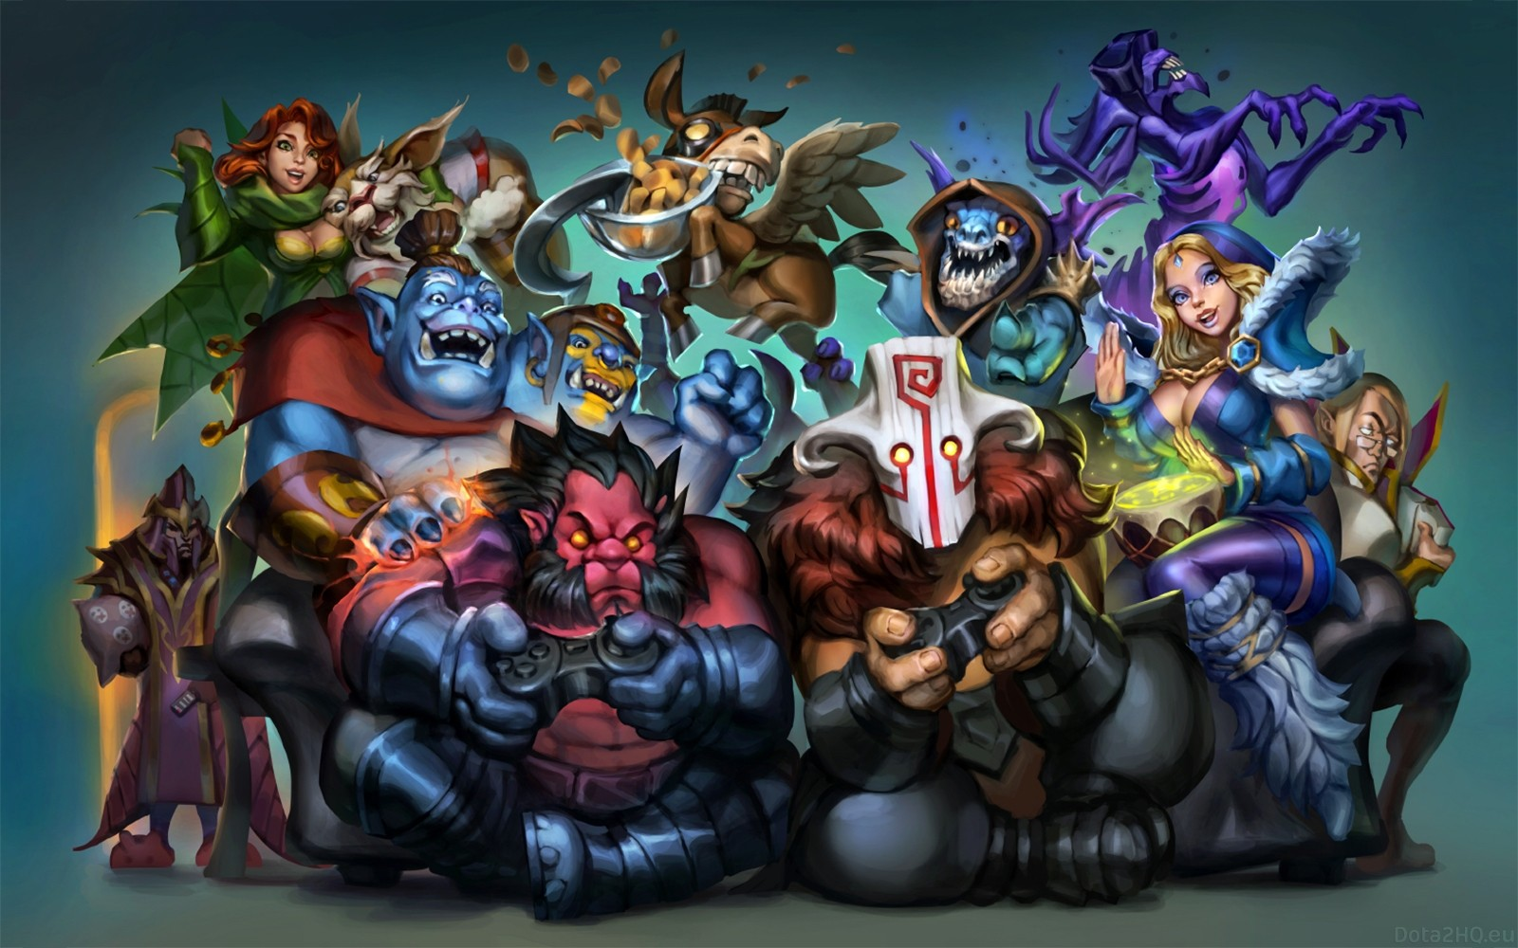
ПРОЕКТ САЙТ
“Bebra Disk”.
Совместно с Chat GPT )))

Slide 2
Спасибо за Внимание!

